Slide 1
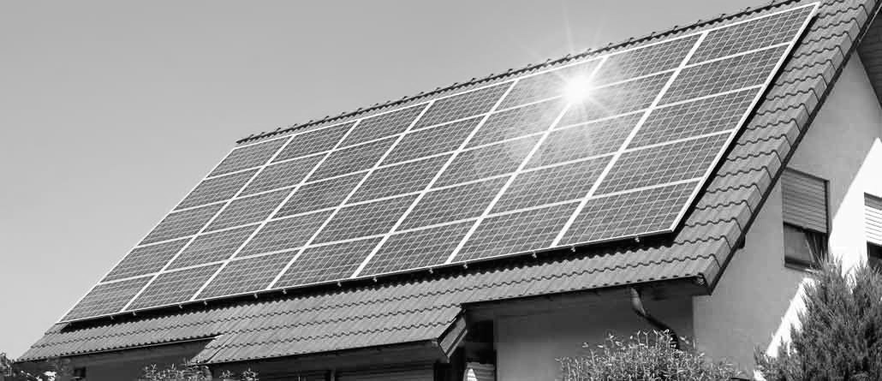
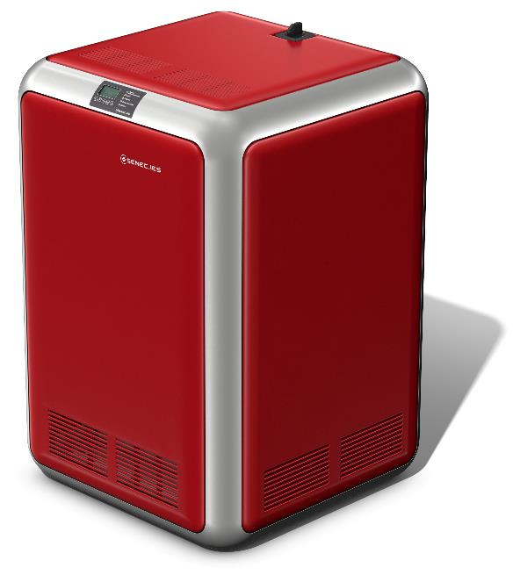
Bis 100% Strom-Unabhängigkeit mit Photovoltaik & SENEC
Stand: 30.01.2017

Slide 2
Inhalt
Die am häufigsten gestellten Fragen zur Selbstversorgung mit PV-Anlage & Stromspeicher:
Rechnet sich ein neue Photovoltaik(PV)-Anlage überhaupt noch?
Rechnen sich Stromspeichersysteme schon & sind diese ausgereift?
Wie haben sich Strompreise zuhause entwickelt und wie geht es weiter?
Wie kann ich mich vor steigenden Energiekosten schützen?
Wie ist 100% Strom-Unabhängigkeit möglich und wie rechnet sich das?
Geht demnächst auch Unabhängigkeit bei Wärme und Elektromobilität?

Slide 3
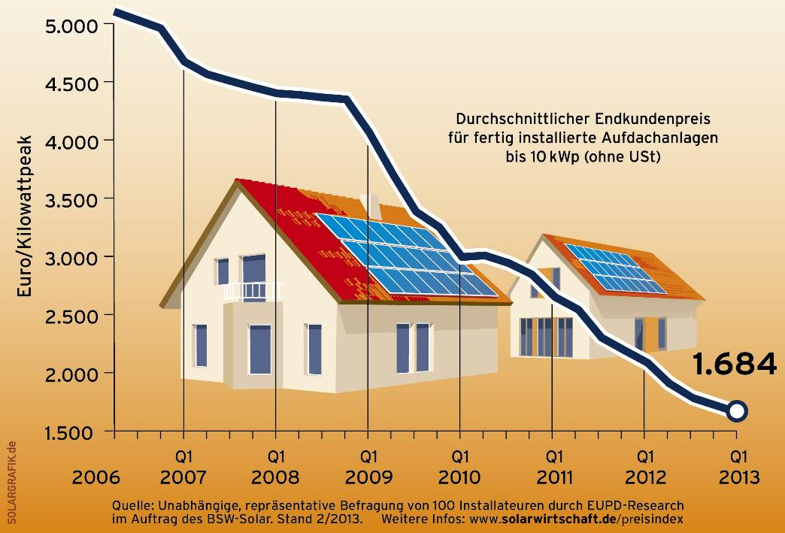
Rechnet sich eine neue PV-Anlage überhaupt noch?
Preisentwicklung von PV-Anlagen in Deutschland (Durchschnittswerte*)
Über 70% Preisrückgang
Preis pro kWp in 2017: etwa 1.500 €*
ca. 1,53 Mio. Anlagen verbaut
*Preis ist stark abhängig von der Auswahl der Technikkomponenten und Installationsbedingungen vor Ort

Slide 4
Rechnet sich eine neue PV-Anlage überhaupt noch?
Einfacher Vergleich der Wirtschaftlichkeit einer PV-Anlage von 2006 und von 2017
PV-Anlage (7 kWp) 2006: 100% Stromverkauf
PV-Anlage (7 kWp) 2017: 75% Stromverkauf & 25% Eigenverbrauch
65.268 €
EEG-Vergütung 51,8 Cent je kWh
2,12
1,86
35.000 €
10.581 €
Ersparte Stromkosten
10.500 €
11.633 €
EEG-Vergütung 12,31 Cent je kWh
Kaufpreis 2006
Vergütung für 20 Jahre
Faktor Kapital- Vervielfältigung
Kaufpreis 2017
Vergütung & Ersparnis 20 J.
Faktor Kapital-Vervielfältigung
Annahmen: PV-Anlage mit 6.300 kWh Stromproduktion p.a., ohne Degradation, 25% Eigenverbrauch für PV-Anlage 2016 angenommen, 25 Cent/kWh ersparter Strompreis zzgl. 3% Strompreissteigerung p.a.

Slide 5
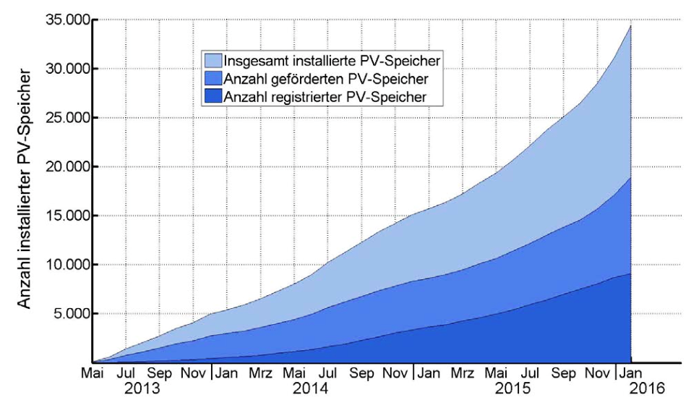
Rechnen sich Stromspeichersysteme schon & sind diese ausgereift?
Anzahl installierter Stromspeicher
Bis Anfang 2017 sind deutschlandweit rund 50.000 Stromspeicher verbaut worden
Erste Speicher wurden bereits 2008 entwickelt und getestet
Quelle: Speichermonitoring RWTH Aachen 2016 (insgesamt nutzbare Kapazität in kWh)

Slide 6
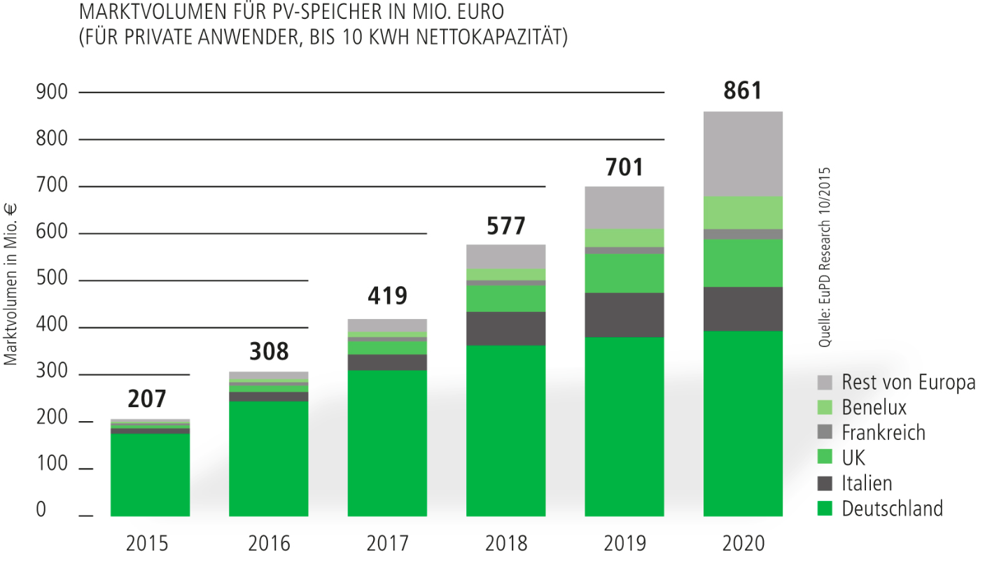
Rechnen sich Stromspeichersysteme schon & sind diese ausgereift?
Anzahl installierter Stromspeicher und Ausblick
In den nächsten Jahren wird ein Boom für Stromspeicher insbesondere in D erwartet

Slide 7
Wie haben sich Strompreise zuhause entwickelt und wie geht es weiter?
100 €
52 €
25 €
Beispielhaft für ein Einfamilienhaus mit 4.300 kWh Jahresstrombedarf
2016
Quelle: Bundesministerium für Wirtschaft und Energie 1970 bis 2012, danach eigene Recherche

Slide 8
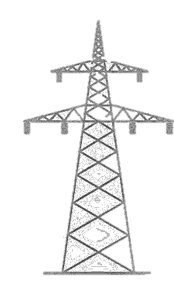
Wie haben sich Strompreise zuhause entwickelt und wie geht es weiter?
Kosten Klimaschutzplan 2050 (80% Emissions-Reduzierung)
Ausbau
Stromnetzte
Ausbau
Erneuerbare
Energien
Stilllegung &
Reservevorhaltung Kohle-Kraftwerke
Rückbau
aller AKW
bis 2022
Ausbau
Elektro-mobilität
Energieeffizientes Bauen und
Sanieren
Gesamt 1.100 Milliarden € – jährlich 30 Milliarden €
Quelle: Studie Fraunhofer ISE (2015)

Slide 9
Wie ist 100% Unabhängigkeit möglich und wie rechnet sich das?
Ganz einfach:
Werden Sie Selbstversorger!
Mit PV-Anlage, SENEC-Stromspeicher & SENEC.Cloud

Slide 10
Wie ist 100% Unabhängigkeit möglich und wie rechnet sich das?
„Meine Oma friert im Sommer immer Früchte ein.
Die essen wir dann im Winter.“

Slide 11
Wie ist 100% Unabhängigkeit möglich und wie rechnet sich das?
„Und mein Papa hat Strom im Sommer eingefroren und im Winter wieder aufgetaut.“

Slide 12
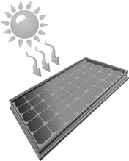
Wie ist 100% Unabhängigkeit möglich und wie rechnet sich das?
SENEC.Cloud
PV-Anlage
100% unabhängig
3
1
30% unabhängig
Lieferung im Winter aus der
Cloud in Ihr Haus
PV-Strom tagsüber in Ihr Haus
Lieferung PV-Überschuss im
Sommer in die Cloud
Stromzähler
Stromversorgung, wenn keine Sonne
Öffentliches Netz
Hausverbrauch
2
70% unabhängig
PV-Überschuss tagsüber
in den SENEC-Speicher
(Vereinfachte Darstellung)

Slide 13
Wie ist 100% Unabhängigkeit möglich und wie rechnet sich das?
Beispiel-Haushalt Familie Lehmann:
Heute 4.300 kWh Strom-Verbrauch und 28 Cent / kWh Stromkosten (inkl. Grundgebühr)
Ab morgen neue Photovoltaikanlage (7 kWp) mit SENEC-Speichersystem (5 kWh) und SENEC.Cloud
Alte Energie-versorgung
Neue Energie-Lösung
6.300 kWh
2.000 kWh
Überschuss-Vergütung
1.204 €
4.300 kWh für Haushalt (Voll-versorgung)
- 240 € Beitrag SENEC. Cloud
0 €
+ 240 € Vergütung von SENEC
Aktuelle Jahres- Stromkosten
Neue PV-Strom-Produktion p.a.
Verwendung PV-Strom
Neue Einnahmen & Ausgaben
Neue Jahres-Stromkosten
Notes:
Mit dieser neuen Energielösung liegen die neuen Stromkosten bei null Euro

Slide 14
Wie ist 100% Unabhängigkeit möglich und wie rechnet sich das?
Ein wirtschaftlicher Vergleich auf 20-Jahres-Sicht für Familie Lehmann
Alte Energie-versorgung
Neue Energie-Lösung
100% Eigenkapital-
Finanzierung
100% Kredit-
Finanzierung
32.350 €
13.450 €
Ersparnis
11.481 €
Ersparnis
1.969 € Zinsen
18.900 €
Kaufpreis Anlagen-Paket (netto)
18.900 €
Kaufpreis Anlagen-Paket (netto)
Summe Stromkosten
Kaufpreis & Ersparnis
Kaufpreis, Zinsen & Ersparnis
Annahmen: 3% p.a. Strompreissteigerung beim klassischen Strombezug, Kredit mit 2% Zinssatz und 10 Jahren Laufzeit. Evtl. lfd. Kosten, Ersatzteilkosten, Steuern/Abgaben und Anlagen-Restwert nicht berücksichtigt.
Anlagenpreis abhängig von Vor-Ort-Gegebenheiten. Keine Gewähr oder Haftung für Richtigkeit und Vollständigkeit
Notes:
Aber auch hier ist die Ersparnis nach 20 Jahren mit 11.481 Euro enorm. Es kommt nach 20 Jahren dann noch der Zeitwert der Gesamtanlage hinzu. In der Praxis werden die Anlagen voraussichtlich 30 Jahre und länger laufen, so dass hier noch weitere Ersparnisse hinzukommen können.

Slide 15
Wie ist 100% Unabhängigkeit möglich und wie rechnet sich das?
Prozentuale Rendite (Die Lehmanns setzen 100% Eigenkapital ein)
18.900 €
Investition (netto)
6,37 %
anfänglich pro Jahr (steigend)
1.204 €
Kaufpreis / Investition
Ersparnis Stromkosten 1. Jahr
Rendite auf Investition*
* Keine IRR-Rendite, sondern Rendite bezogen auf das eingesetztes Kapital bzw. auf die Investitionshöhe (Ausschüttungsrendite)
Notes:
...und erhalten so die rechnerische Rendite-Kennzahl von 6,37%. Das dürfte mehr sein, als sichere Alternativanlageformen derzeit einbringen.

Slide 16
Wie ist 100% Unabhängigkeit möglich und wie rechnet sich das?
Monatliche Betrachtung (Die Lehmanns finanzieren die Anlage zu 100% mit zinsgünstigem Kredit )
Mit jeder Strompreis- erhöhung am Markt steigt der Vorteil
Alte Energie-versorgung
Neue Energie-Lösung
100 €
100 €
96 €
84 €
38 €
20 €
4 €
Aktuelle Monats- Stromkosten
Ersparnis Monats-Stromkosten
Kreditrate
Sofort-Vorteil
Vorteil 5. Jahr
Vorteil 10. Jahr
Vorteil 20. Jahr
Annahme: Kredit mit 2% Zinssatz und 20 Jahren Laufzeit. 3% jährliche Strompreissteigerung angenommen.
Notes:
Und im 20. Jahr sogar Euro monatlicher Vorteil

Slide 17
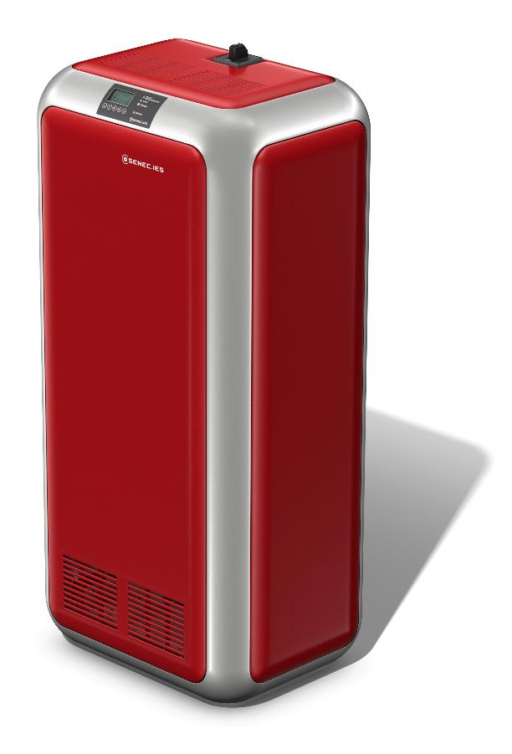
Wie ist 100% Unabhängigkeit möglich und wie rechnet sich das?
Stromspeicher SENEC.Home
Langzeiterprobte, intelligente „Strom-Leitzentrale“
„Made in Germany“ mit höchster Elektronik-Qualität (ISO/TS 16949)
Integrierte, hochwertige Lithium-Ionen Akkus von PANASONIC
Erwartete Akku-Lebensdauer: bis zu max. 20 Jahre
Günstige Festpreise für späteren Ersatz von Akku und Wechselrichter
Bis zu 14 Jahre Hersteller-Garantie
Notstrombetrieb möglich
1.125 mm
535 mm
406 mm

Slide 18
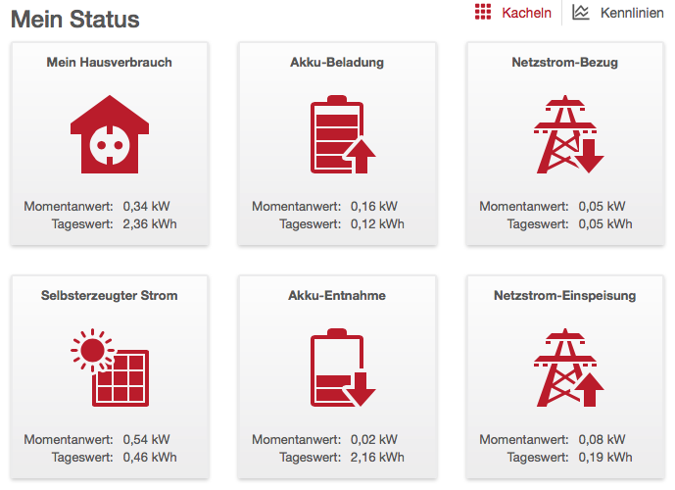
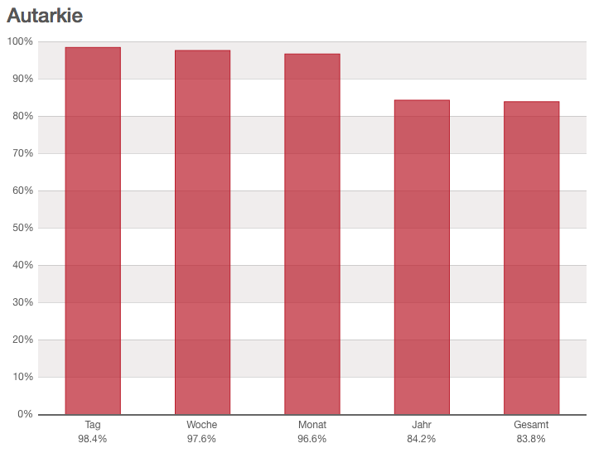
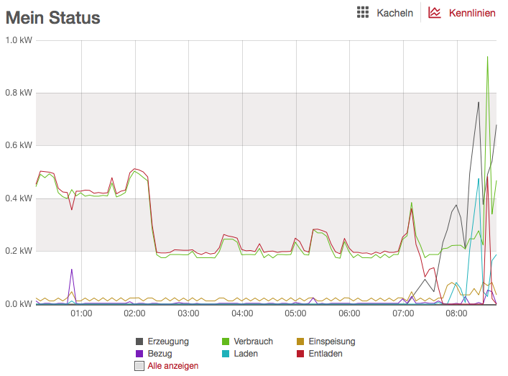
Kostenloses Portal
Alle Ströme online bequem und einfach im Blick

Slide 19
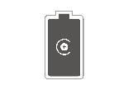
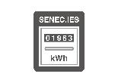
Der Speichersystem-Hersteller
SENEC – Das Unternehmen aus Leipzig
105 Mitarbeiter zzgl. externe Fertigung
Stromspeicher-Erfahrung seit 2009
Hohe Produktqualität
„made in Germany“
> 300 zertifizierte SENEC-Fachbetriebe
Stromlieferant und Messstellenbetreiber
seit 07.2014
> 12.000 verkaufte Speicher

Slide 20
SENEC im Wettbewerbsvergleich
ca. 1,53 Mio. Anlagen verbaut
Quelle: Speichermonitoring RWTH Aachen 2016 (insgesamt verbaute nutzbare Kapazität in Deutschland in kWh)

Slide 21
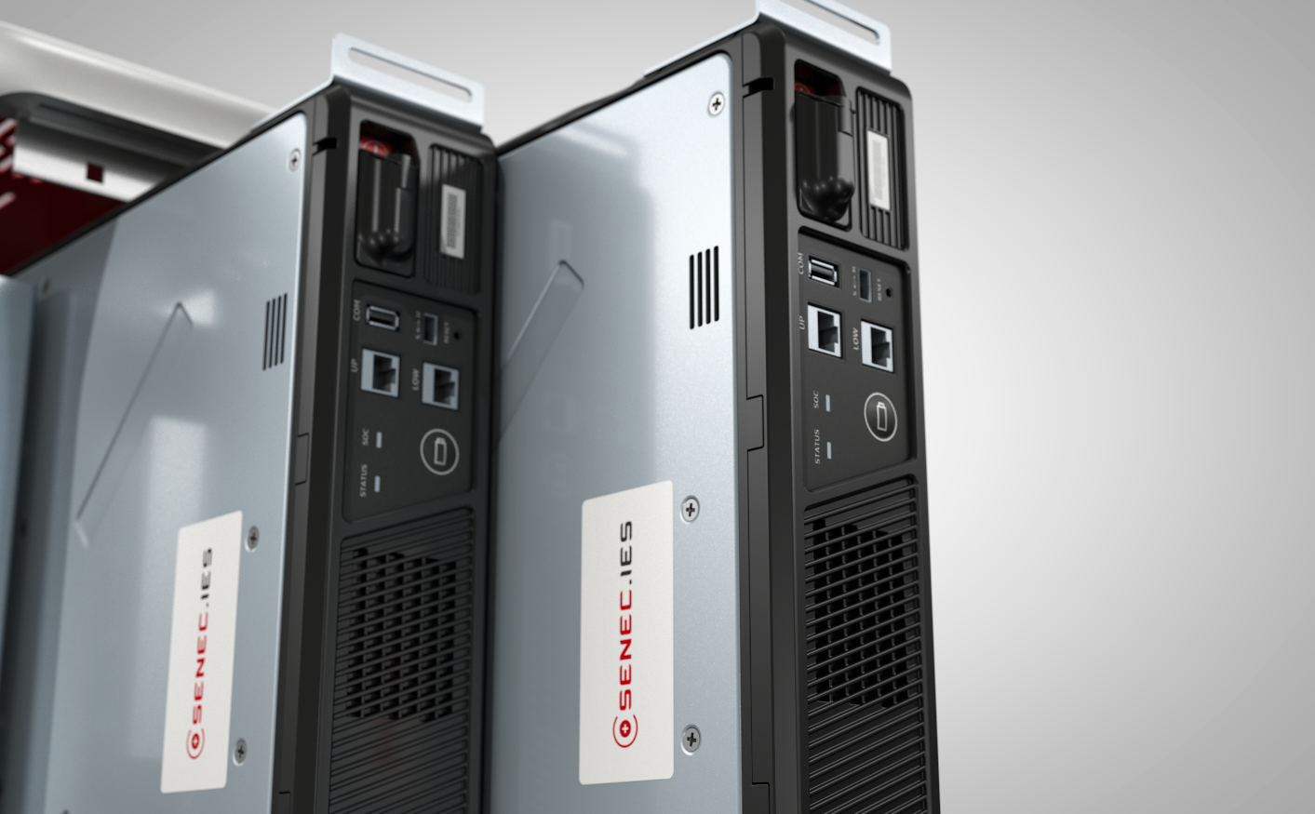
Produktqualität
Verlässlichkeit. Dauerhaft. Jahrelang
Produktions-Niveau der Elektronik auf Automobil-Industriestandard (ISO/TS 16949)
Selbst entwickelte Elektronik & Wechselrichter
Integrierte Akkus von Panasonic
ständig weiterentwickeltes Energie- und Batteriemanagementsystem „on board“
Laufend Online-Updates zur System-Verbesserung
Kundenfreundliche Garantie

Slide 22
Sicherheit
Vollschutz für SENEC-Speicher-Kunden
Allgefahren-Versicherung (24 Monate beitragsfrei)
Garantieerweiterung (z.B. Montage & Transport)
Ertragsschutz bei Ausfall PV oder Speicher
Inklusive Versicherungsschutz, wenn SENEC mal nicht mehr da sein sollte
Notstromfähigkeit des Speichersystems
24h-Online-Überwachung des Speichersystems

Slide 23
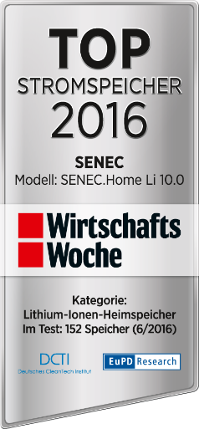
So sehen Andere SENEC

Slide 24
Zusammenfassung Ihrer Vorteile mit SENEC (1)
SENEC.Cloud: 100% Unabhängigkeit – wirtschaftlich und ohne steuerliche Nachteile*
SENEC-Stromspeichersystem als intelligente Schaltzentrale
Bis zu 14 Jahre Speichersystem-Garantie oder 12.000 Vollladezyklen
Kosten-Airbag für ca. 30 Jahre Anlagenbetrieb (SENEC-Kostenschutz-Zertifikat)
Notstromfähigkeit
SENEC.Heat: PV-Strom zum Heizen & SENEC.Cloud 2.0 (Wärme-Stromtarif)
*Die Nutzung der SENEC.Cloud erhöht nicht den technischen Autarkiegrad vor Ort und beeinflusst nicht die PV-Überschuss-Einspeisemenge ins öff. Netz und somit auch nicht die Vergütungsmöglichkeit dieser Einspeisemenge (z.B. nach EEG). Ein Anlagenbetreiber, der steuerliche Vorteile nutzen möchte, sollte sich an einen Steuerberater wenden.

Slide 25
Zusammenfassung Ihrer Vorteile mit SENEC (2)
Zukunftsfähig: technisch vorbereitet für z.B. Beladung E-Auto (freie Schnittstellen)
Automatisierte Online-Anlagen-Überwachung & kostenloses Kunden-Portal
Programmierbare Aktivierung von 2 Verbrauchern für mehr PV-Eigenverbrauch
Hohe Qualität „made in Germany“ (ISO/TS 16949) & hochwertige Akkus von Panasonic
Allgefahrenversicherung inklusive
Erfahrung: seit 2009 über 12.000 verkaufte SENEC-Speichersysteme in D
O.g. Zusatzleistungen sind aktuell oder in Kürze optional als Erweiterung zum Basis-Speichersystem erhältlich

Slide 26
Worauf warten?
Starten Sie Ihre Energiezukunft...
JETZT!

